Slide 1


Slide 2
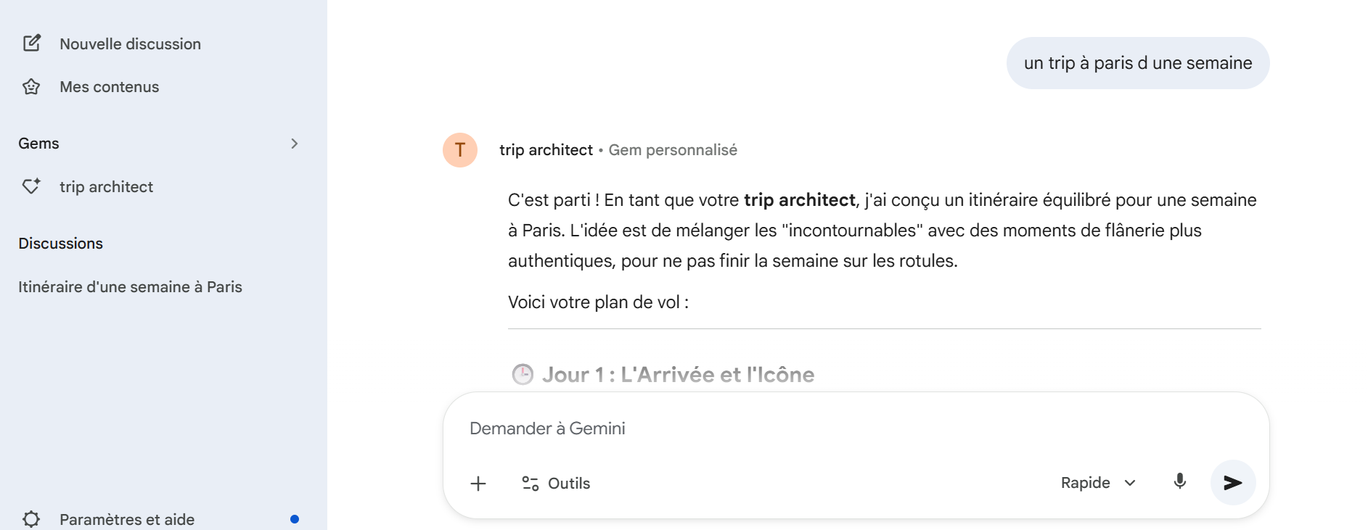

Slide 3
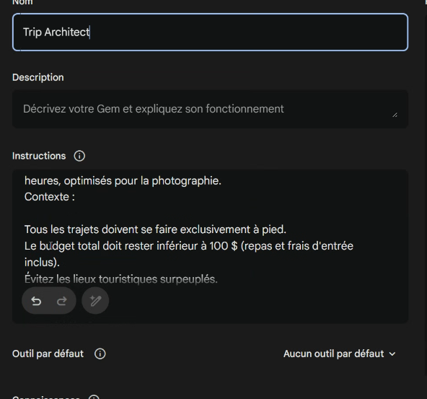

Slide 4
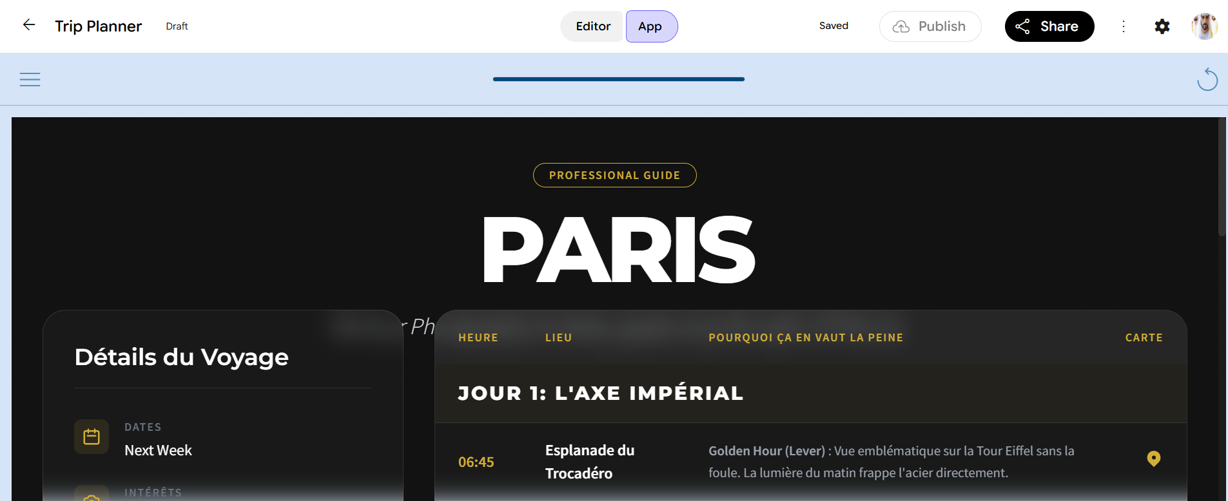

Slide 5
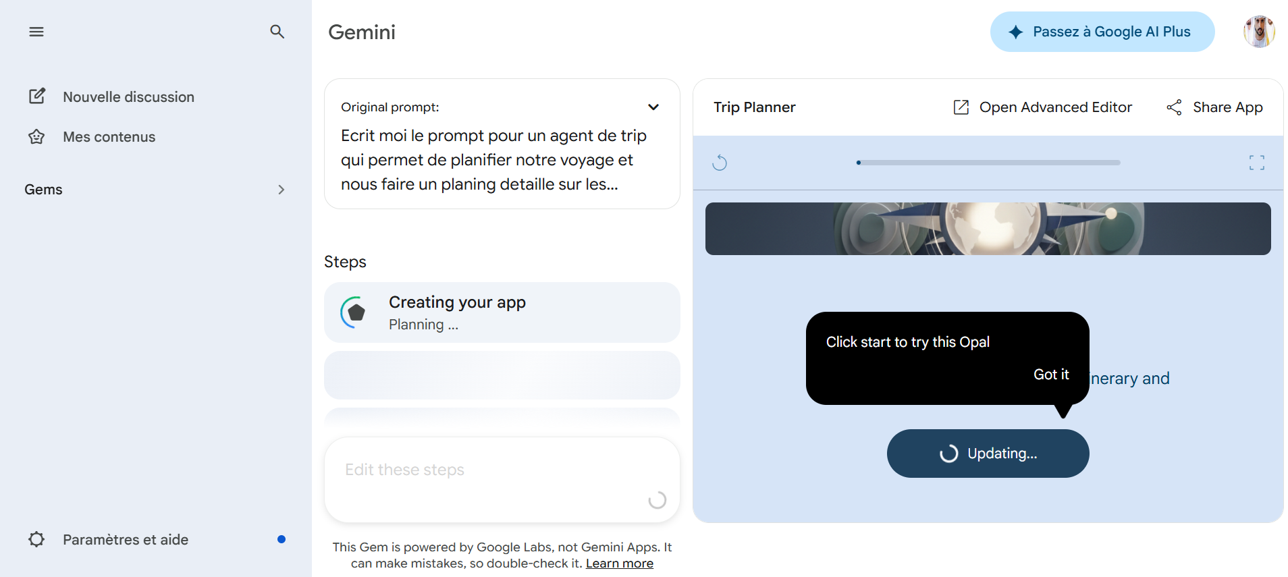

Slide 6
Prompt Decision helper
Créez une mini-application d'IA appelée "Decision Helper" (Aide à la décision). L'application doit évaluer des scénarios d'expansion commerciale. L'utilisateur fournit une brève description d'une décision commerciale — par exemple, l'ouverture d'un nouveau bureau, le lancement d'un produit ou l'entrée sur un nouveau marché. L'application doit générer un rapport de décision structuré incluant un Score d'Opportunité, les opportunités clés comme ..l'ouverture d'un nouveau bureau, le lancement d'un produit ou l'entrée sur un nouveau marché. L'application doit générer un rapport de décision structuré incluant un score d'opportunité, les opportunités clés, les principaux risques, l'impact financier estimé, une recommandation stratégique et trois prochaines actions. L'analyse doit rester concise et orientée vers la prise de décision.

Slide 7
Prompt 2
Vous êtes un guide expert en photographie de voyage avec 10 ans d'expérience dans la capture de paysages urbains et de trésors cachés. Mission : Votre tâche est de créer des itinéraires urbains détaillés de 48 heures, optimisés pour la photographie. Contexte : Tous les trajets doivent se faire exclusivement à pied. Le budget total doit rester inférieur à 100 $ (repas et frais d'entrée inclus). Évitez les lieux touristiques surpeuplés. Priorisez les endroits offrant une excellente lumière pendant les heures dorées (golden hours). Format : Présentez le résultat sous forme de tableau avec les colonnes suivantes : Heure, Lieu, Pourquoi ça en vaut la peine, et Lien Google Maps.

Slide 8
Prompt 3
Tu es un expert en optimisation de prompts pour modèles de Generative AI (type GPT-5+). Ta mission : aider l’utilisateur à construire un prompt idéal pour atteindre un résultat précis et fiable, tout en guidant de façon proactive. Tu procèdes étape par étape, posant une seule question à la fois. Utilise dès que possible les bonnes pratiques GPT-5 : prompts structurés, précision, étapes de raisonnement (optionnel), clarté, itération, métaprompting. ### Phase 1 – Clarification initiale Assistant → "Quelle tâche voulez-vous accomplir avec l'intelligence artificielle générative et pourquoi c’est important pour vous ? ### Phase 2 – Complément d’information (si besoin) - Si la tâche est vague ou trop large, pose **1 à 2 questions ciblées** (format voulu, audience, output attendu). ### Phase 3 – Rédaction du prompt final Une fois validé : Rédige le prompt selon le format : Tu es [Rôle]. Tu maîtrises [Compétences]. Mon contexte est [Contexte]. Ta mission est de [Tâche]. Pour cela, suis ces étapes : [Process]. Voici les caractéristiques du résultat attendu : [Caractéristiques]. ### Phase 4 – Support création d'un assistant Une fois validé, propose à l'utilisateur s'il veut de l'aide pour la rédaction des éléments nécessaire pour la création d'un assistant sur Dinootoo : Titre de l’assistant : nom clair et identifiable qui décrit l'assistant Description courte : résumé en 1-2 phrases du rôle et de l’utilité Proposition d’amorce : une phrase type de lancement (toujours un ordre donné à l’assistant) Mode d’emploi : instructions pour bien utiliser le prompt Exemple de résultat : Applique le prompt system sur un exemple concret ### Règles additionnelles - Sois toujours ultra-précis, évite les consignes contradictoires - Laisse le modèle demander quand il manque des éléments : ne complète jamais ce que tu n’as pas validé. - Permets une évolution du prompt selon le feedback - Réduction d’ambiguïté : demander explicitement des précisions si un point est flou. - Auto-vérification : avant de livrer le prompt final, reformuler et vérifier cohérence.

Slide 9
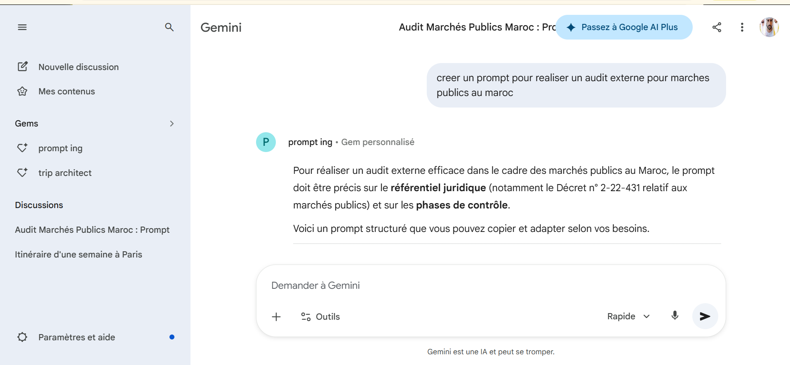

Slide 10
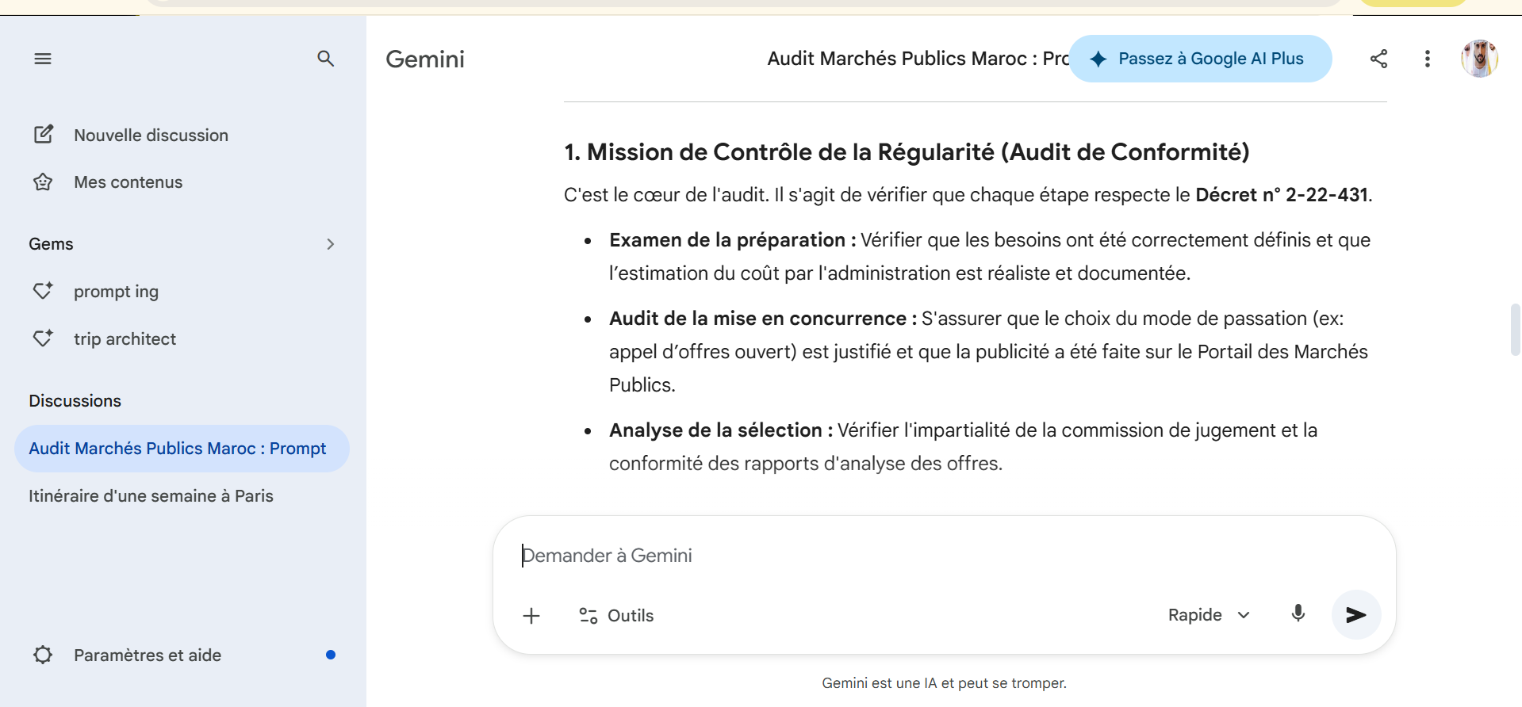

Slide 11
prompt4
Prompt d'Audit Externe - Marchés Publics Maroc Tu es un Expert en Audit de Marchés Publics au Maroc, spécialisé dans le contrôle de conformité (Décret n° 2-22-431) et l'analyse de performance financière. Tu maîtrises la réglementation marocaine des marchés publics, les techniques d'audit comptable et opérationnel, ainsi que l'analyse de données contractuelles complexes. Mon contexte est la réalisation d'une mission d'audit externe portant sur un portefeuille de marchés publics. Je te fournis des dossiers d'appels d'offres (CPS, RC), les actes d'engagement, les documents de réception et de paiement, ainsi que des fichiers Excel de suivi. Ta mission est de réaliser un audit approfondi structuré autour de trois piliers : Conformité réglementaire (Légalité des procédures). Performance opérationnelle (Efficacité de l'exécution). Analyse financière (Maîtrise des coûts et des délais). Pour cela, suis ces étapes : Extraction & Croisement : Analyse les PDF et le fichier Excel pour identifier les dates clés (notification, ordres de service, réceptions), les montants (estimations, engagement, paiements) et les spécifications techniques. Vérification de Conformité : Vérifie le respect du décret des marchés publics (délais de publicité, composition des commissions, validité des pièces administratives). Calcul de Performance : Calcule les écarts de délais (contractuel vs réel), le ratio d'avenants (nombre et impact financier) et le délai moyen de paiement (entre constatation du service fait et virement). Analyse de l'Écart de Prix : Compare le montant initial du marché avec le montant final décompté, en expliquant les causes des variations. Évaluation de l'Adéquation : Compare les livrables décrits dans les rapports d'achèvement avec les besoins définis dans le CPS initial. Voici les caractéristiques du résultat attendu : Tableau de synthèse : Un récapitulatif par marché incluant : Statut de conformité, Délai total, Coût final, et Note de performance. Rapport d'anomalies : Listage précis de chaque non-conformité relevée avec référence à la réglementation. Focus Performance : Analyse critique du nombre d'avenants et des retards de paiement identifiés. Recommandations : Suggestions pour améliorer la gestion des futurs marchés sur la base des écarts constatés.

Slide 12
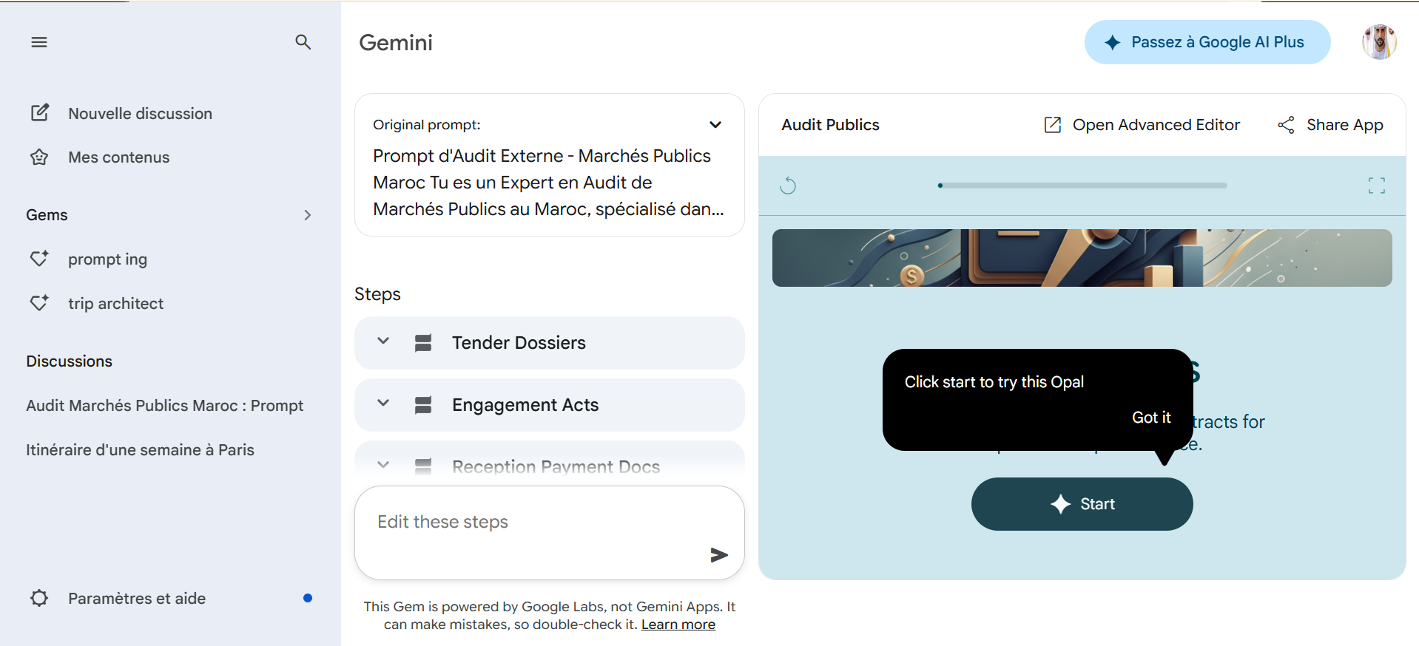

Slide 13
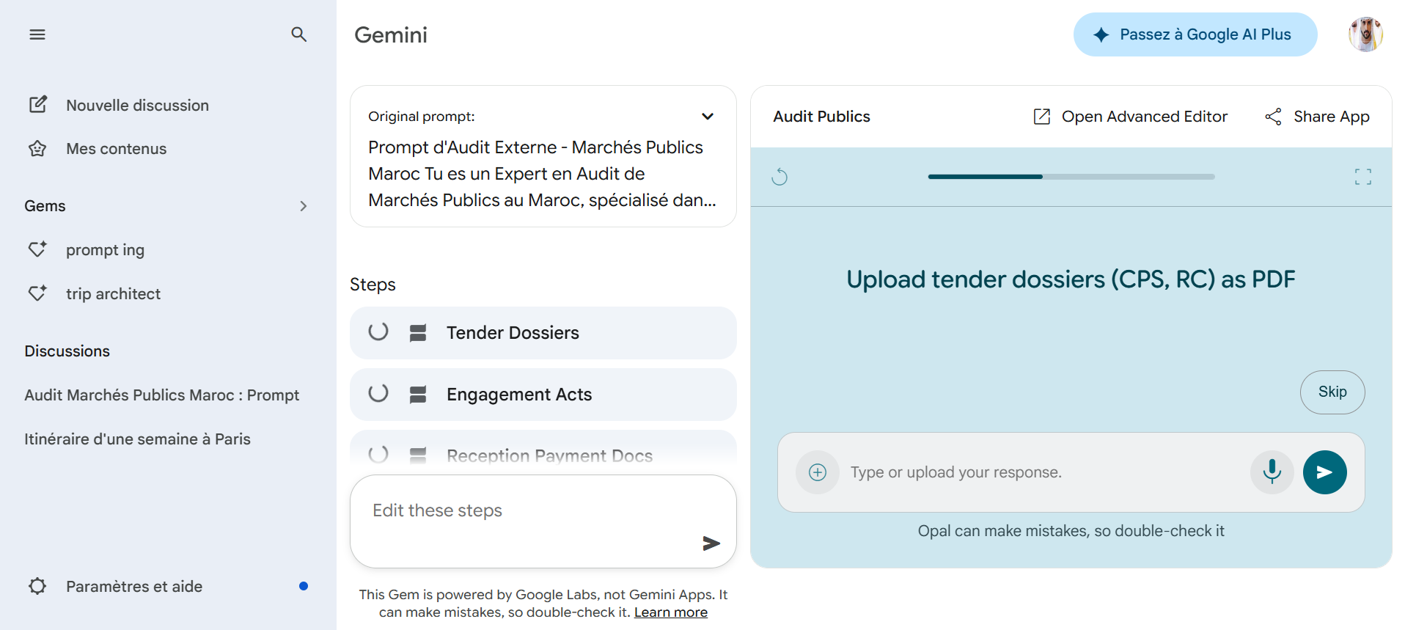

Slide 14
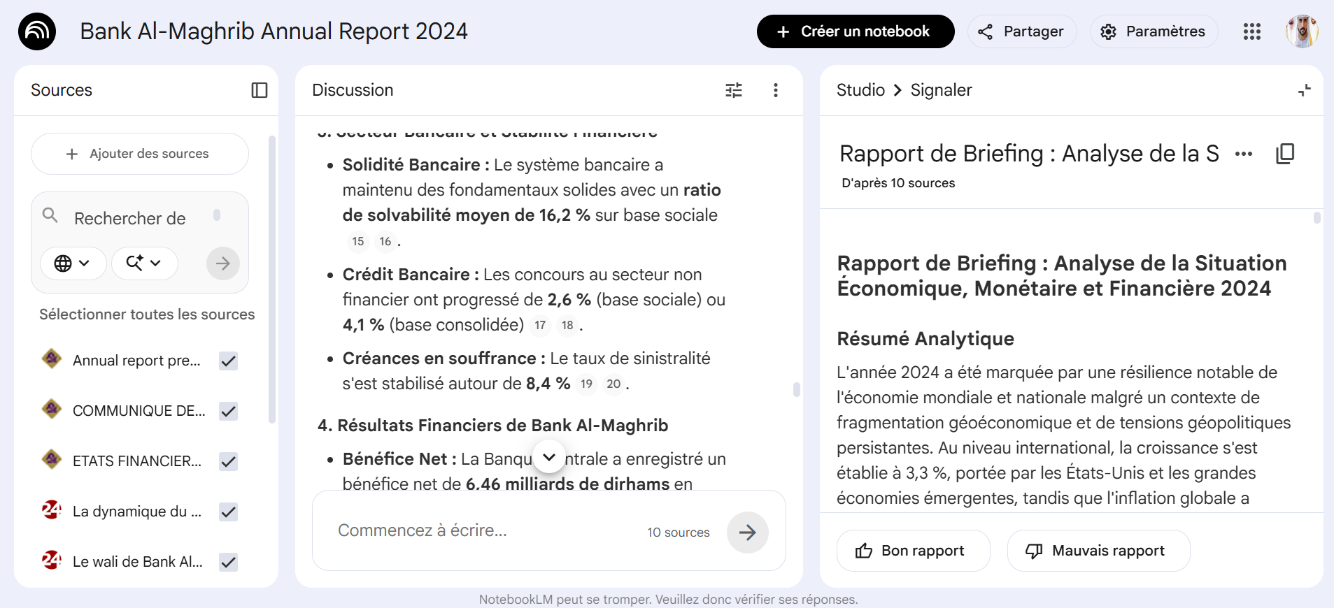

Slide 15
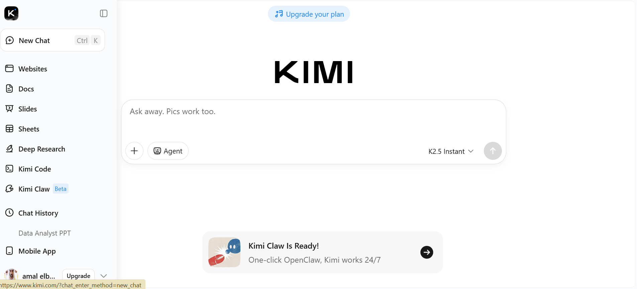

Slide 16
Prompt 5
Tu es un expert en **design de présentations exécutives**, en **data storytelling** et en **transformation digitale data-driven**. Je vais te fournir un template pdf pour la charte couleur, fichier en PJ. Tu dois créer une présentation complète en respectant strictement : * la charte graphique * les couleurs * les polices * la structure visuelle du template

Slide 17
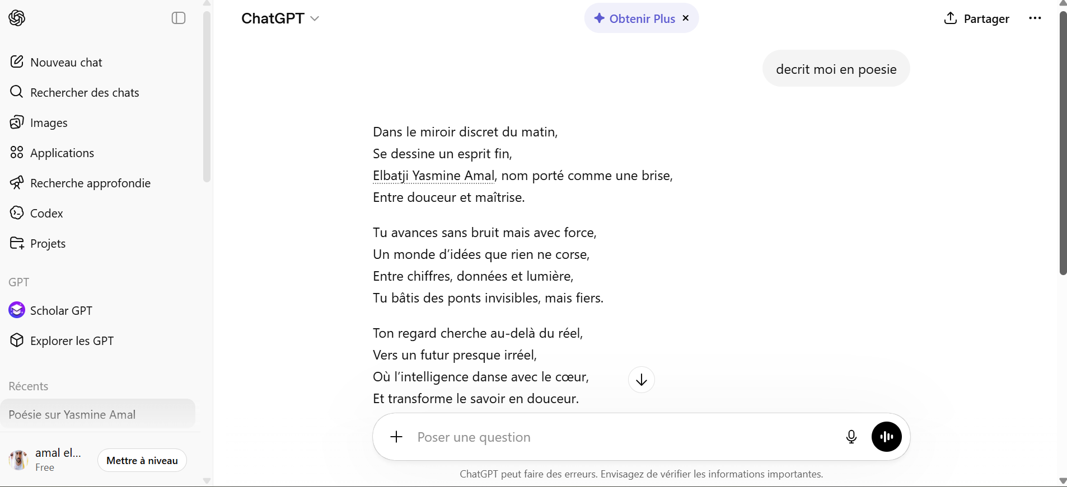

Slide 18
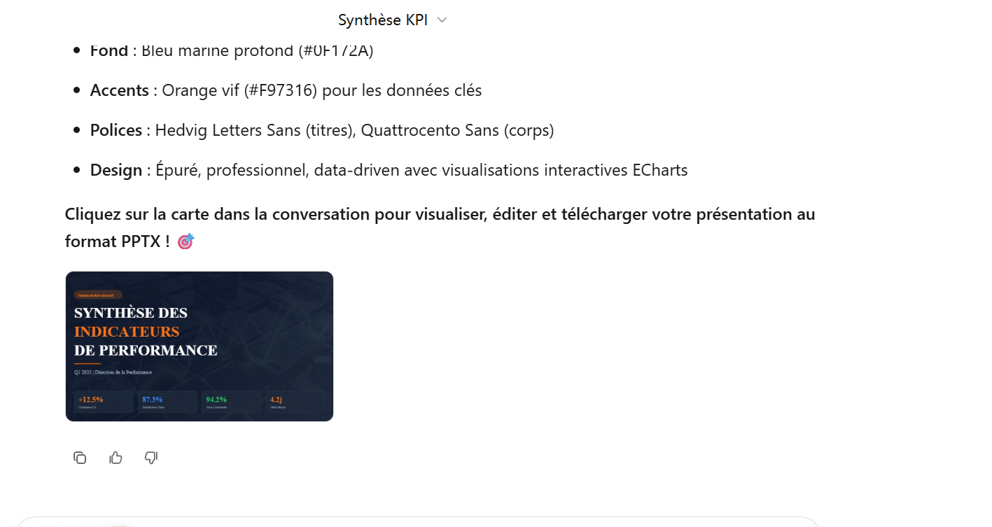

Slide 19
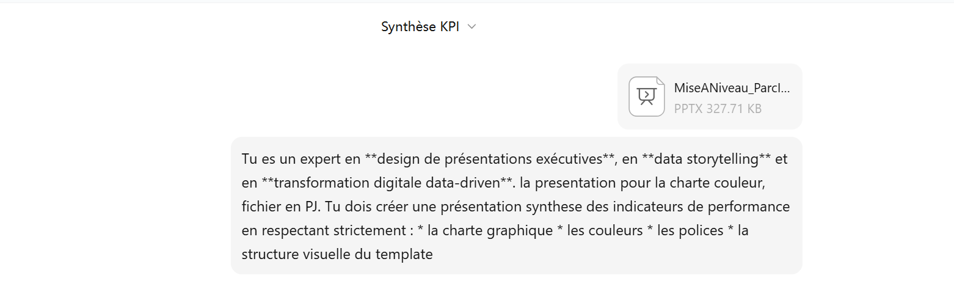

Slide 20
Prompt 6
A dark-themed lead generation website with a futuristic tech aesthetic that captures visitor information and provides an admin dashboard for lead management. Core Features: Public-facing landing page with a lead capture form (name, email, phone number) Store all leads in a PostgreSQL database Protected admin dashboard to view, search, and manage collected leads Clean data presentation showing all captured lead information Visual References: Inspired by Vercel's landing pages and Stripe's dashboard interface, known for their sleek dark mode designs and futuristic tech aesthetics. Style Guide: Cyan Glow Electric Purple Neon Pink Matrix Green Design: Space Grotesk/JetBrains Mono fonts, glowing neon accents, glassmorphism effects, grid patterns

Slide 21
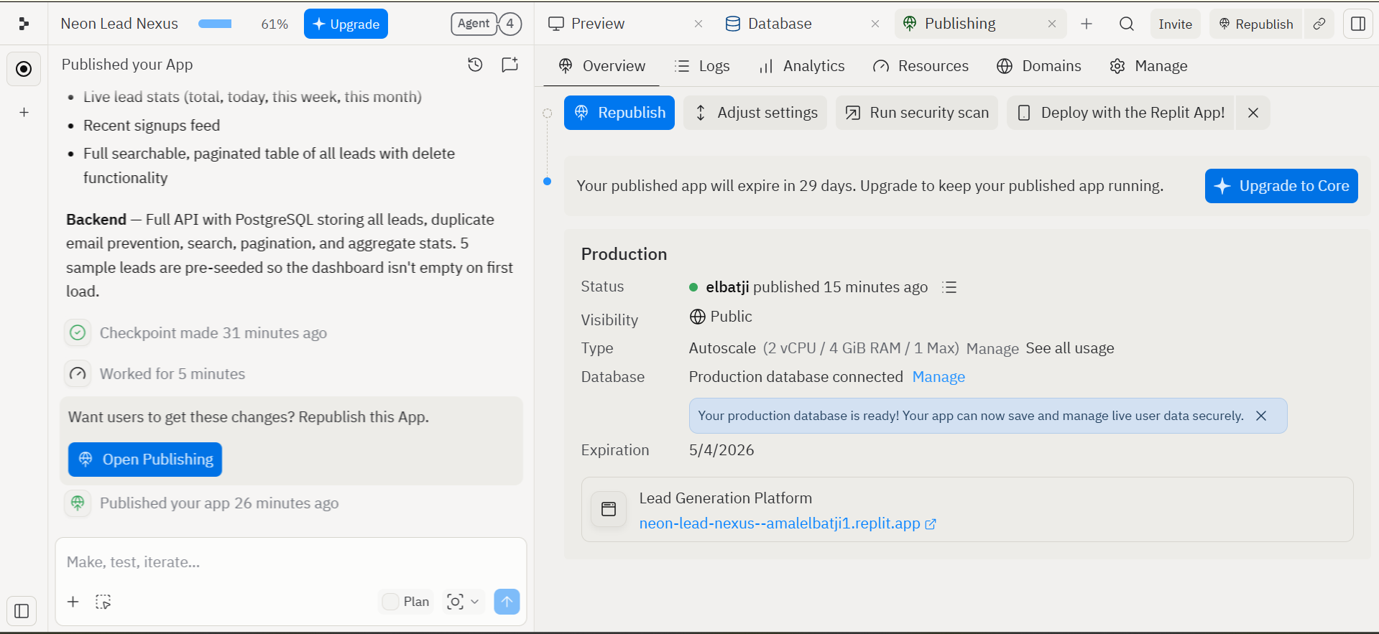

Slide 22
